Slide 1
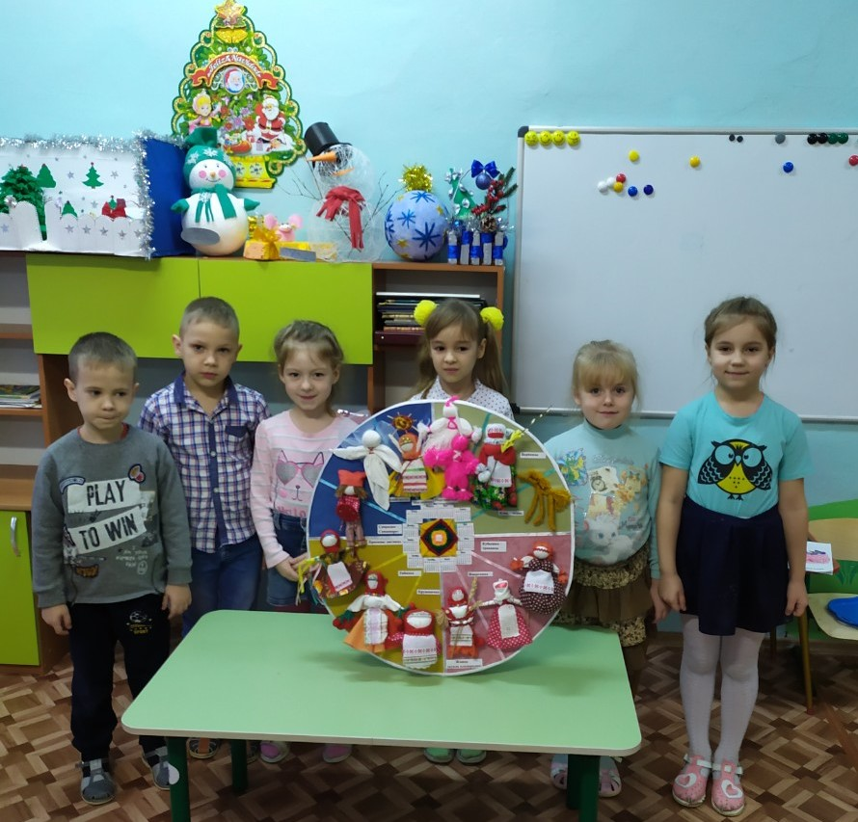
МДОУ «Детский сад «Рябинка» р.п.Новая Майна МО «Мелекесский район» Ульяновской области»
Проект: «Календарь народной - обрядовой куклы».
Подготовила:
Мизинова Светлана Александровна
воспитатель 1 квалификационной
категории

Slide 2
Проект: «Календарь народной - обрядовой куклы»
Вид проекта: познавательно – творческий.
Тип проекта: групповой, долгосрочный
Методы: наглядный, словесный, практический, игровой.
Сроки реализации проекта: сентябрь 2021г. – ноябрь2021г.
Участники проекта: дети подготовительной группы, педагог, родители.
Образовательные задачи:
-знакомство с самодельной русской народной куклой;
-развитие интереса к русскому народному творчеству и рукоделию.
Развивающие задачи:
-развить мелкую моторику, инициативу, самостоятельность.
Воспитательные задачи:
-повысить интерес к русской народной культуре;
-воспитание патриотизма у детей.

Slide 3
Перспективный план реализации и внедрения проекта.
«Календарь народной - обрядовой куклы»
 | СЕНТЯБРЬ
1 неделя | Изготовление куклы Белый Ангел (Январь)
2 неделя | Изготовление куклы Конь – Огонь; Мартинички (март)
3 неделя | Изготовление куклы Спиридон-Сонцеворот (Декабрь)
4 неделя | Изготовление куклы Масленница (Февраль)
 | Консультация для родителей «Тряпичная кукла как средство приобщения дошкольников к народной культуре»
 | ОКТЯБРЬ
1 неделя | Изготовление куклы Вербница (Апрель)
2 неделя | Изготовление куклы Кубышка травница (Июнь)
3 неделя | Изготовление куклы Покосница (Июль)
4 неделя | Изготовление куклы Жница (Август)
 | Буклет для родителей «Кукла колокольчик оберег на счастье»
 | НОЯБРЬ
1 неделя | Изготовление куклы Крупеничка (Сентябрь)
2 неделя | Изготовление куклы Рябинка (Октябрь)
3 неделя | Мастер класс с родителями. «Использование различных техник и материалов в процессе изготовления народной тряпичной куклы»
4 неделя | Изготовление календаря
 | Подготовка к развлечению. Развлечение

Slide 4
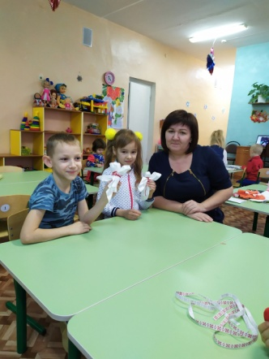
Кукла Белый Ангел
«Ангел»
У тебя есть АНГЕЛ БОЖИЙ
Светлый, верный, лучший друг.
Он всегда придет на помощь,
Если что случится вдруг.

Slide 5
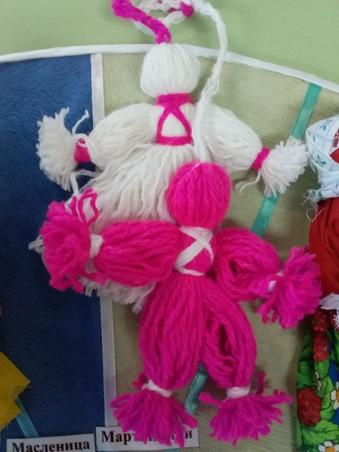
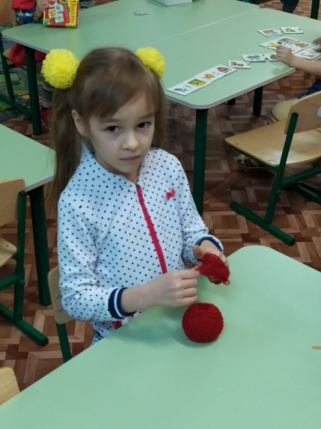
Куклы Конь – Огонь,
Мартинички
Закличка
Весна! Весна красна! Тёпло солнышко!
Приди скорей, согрей детей!
Приди к нам с милостью!
Приди к нам с радостью!
Со льном высоким!
С корнем глубоким!
С хлебом богатым!
Будем все рады!

Slide 6
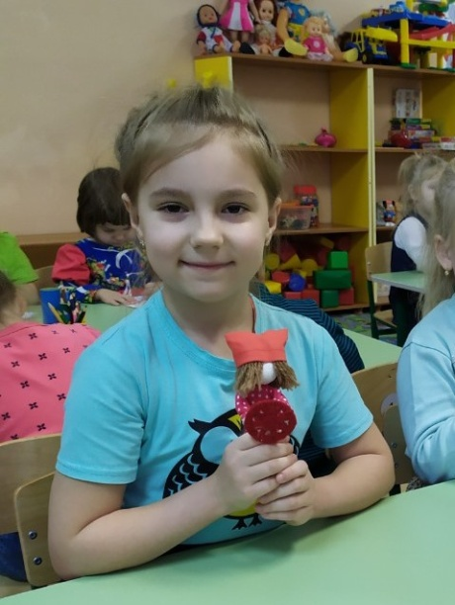
Кукла Спиридон – Солнцеворот
Заметелил Спиридон, Затрещал со всех сторон, Растревожил бабью прыть - Даже ночью печь топить.
К воротам позёмка бела Прилетела, голосистою метелицей запела.
Ветер дунет, ветер свистнет - На деревьях иней виснет. Солнце красно к Спиридону - Просветлеет,
А корова рыжий бок себе Нагреет.

Slide 7
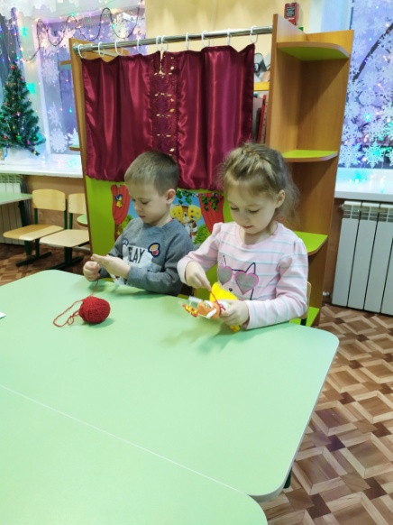
Кукла Масленица
Встанем утром рано, Напечём блинов
С творогом, сметаной,
С мёдом.
Будь здоров!
С маслом и вареньем,
Вот Вам угощенье! Масленицу встретим.
Чучело сожжём.
Праздник мы отметим. Радость – в каждый дом!
Яркий лучик солнца -Каждому в оконце!

Slide 8
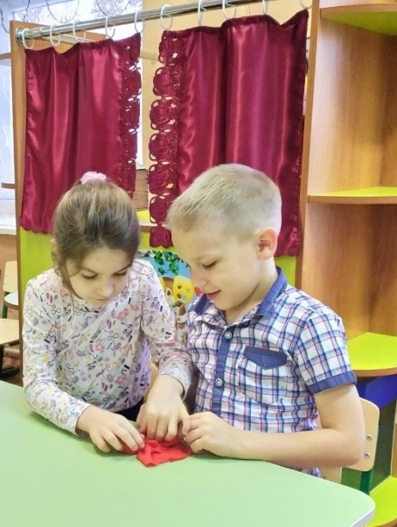
Кукла Вербница
«На вербной мороз — яровые хлеба хороши будут»,
«Верба распутицу ведёт, гонит с реки последний лёд»,
«Не верба бьёт, а старый грех».

Slide 9
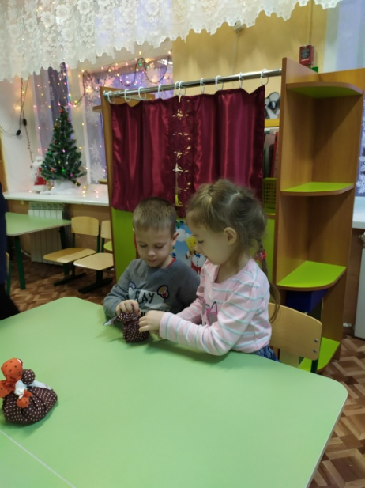
Кукла
Кубышка – травница
Бабушка - "Травница"
Лечит травою,
Липа, календула,
Мята алоэ.
Бабушку - травницу
В дом забери -
Будет здоровье
Всем членам семьи.

Slide 10
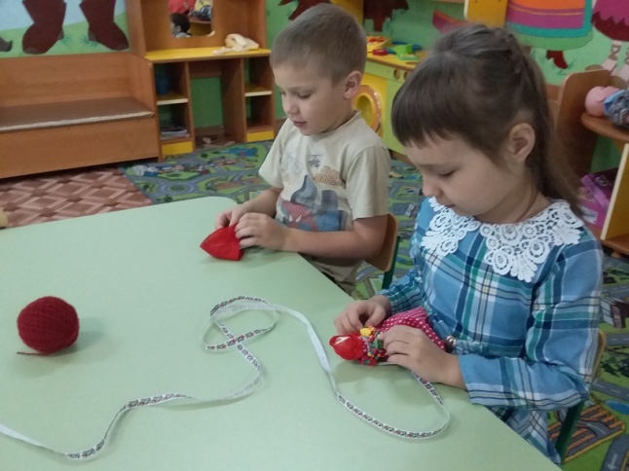
Кукла Покосница
Вот пришёл и сенокос.
«Малышей с собой?» – вопрос.
Мамка деточкам свернёт – куколку Покосницу, и дитя игрой займёт – с куклой чадо возится.
Кукла очень уж проста – раз и два! – готово!
Детвора и занята барышнею новой.
Сенокос! В такой поре руки в дело просятся…
От порезов косарей сохранит Покосница.

Slide 11
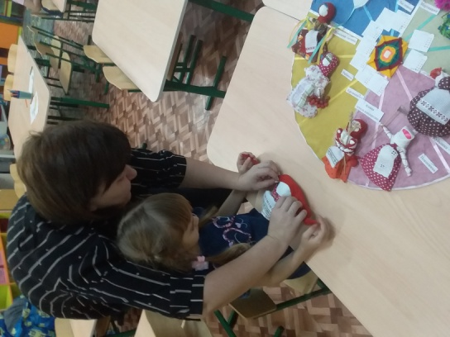
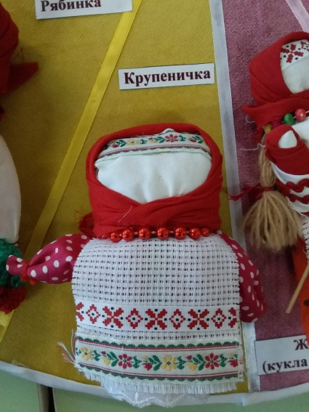
Кукла Крупеничка
Если собран урожай,
Крупеничку наполняй!
Чтоб привлечь достаток в дом, скрутку сделайте с зерном, нарядите, полюбите, в светлый угол поместите.
Будет куколка сама охранять вам закрома.
Эх, Зернушка-Крупеничка, эх, тряпичная сестричка!
Полон зёрен твой живот- значит, в сытости народ.

Slide 12
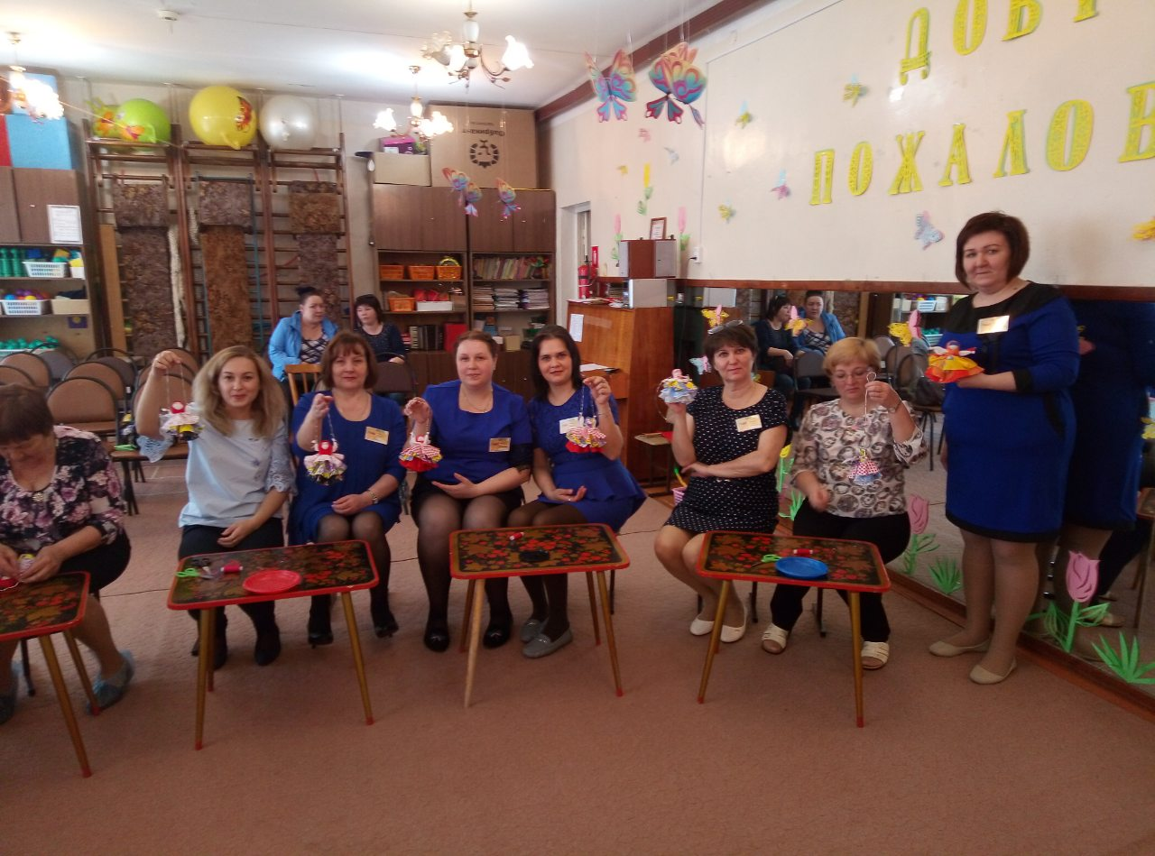
Работа с семьей
Мастер - класс

Slide 13
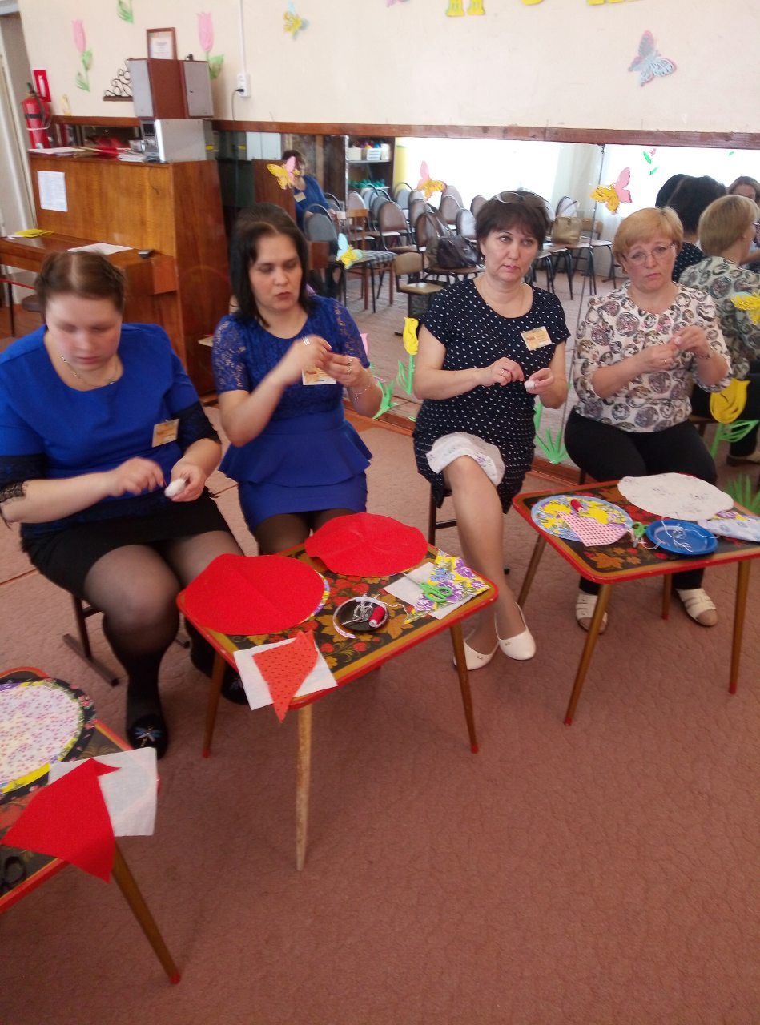

Slide 14
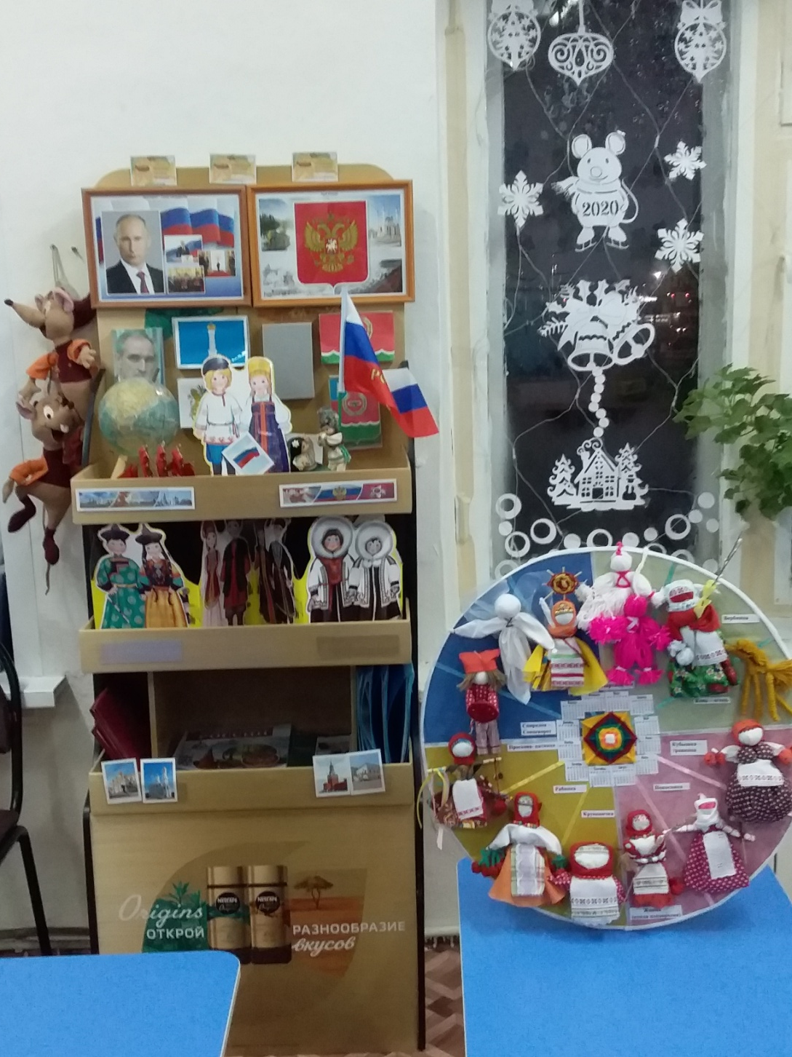
Предметно – развивающая среда в ДОУ.
Приоритеты: окружающие предметы впервые пробуждающие душу ребенка, воспитывающие в нем чувство красоты , любознательности должны быть национальными.

Slide 15
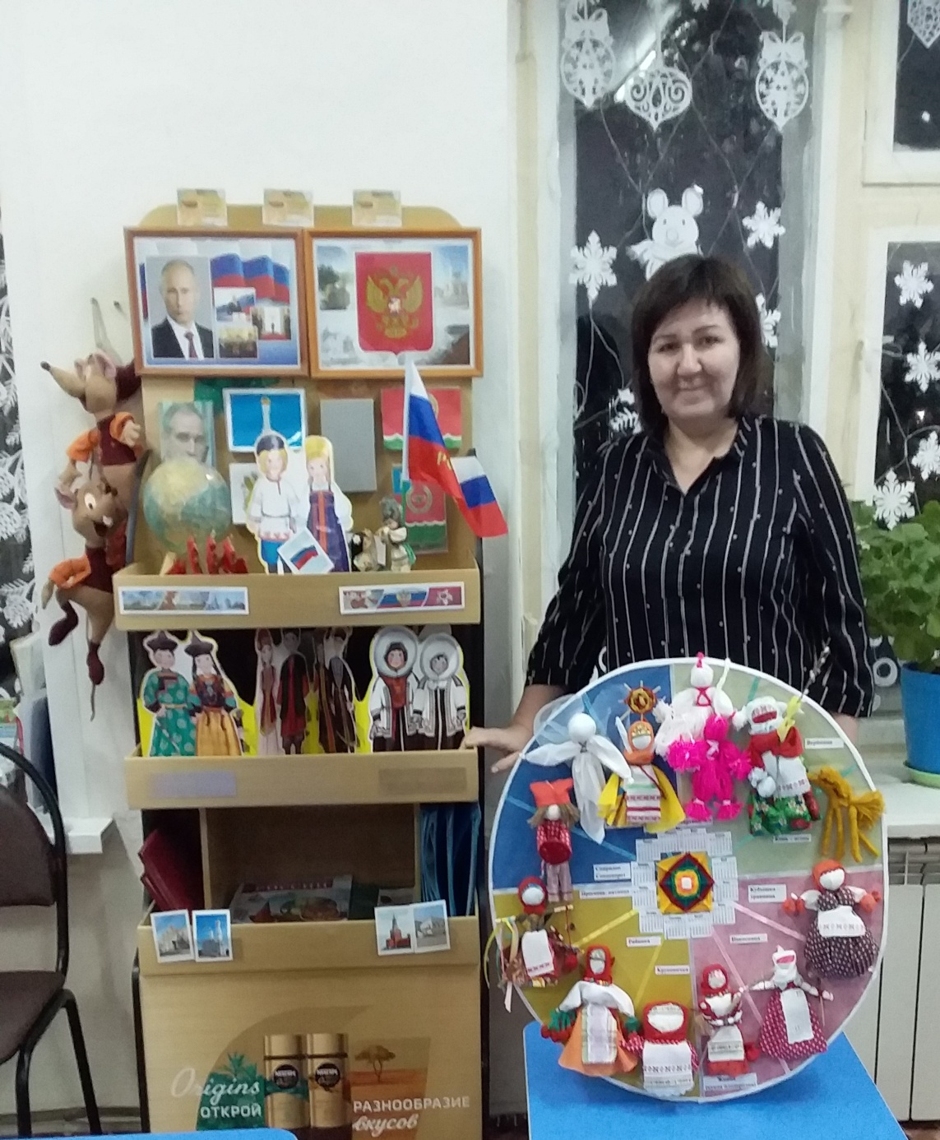
Предметно – развивающая среда в ДОУ.
Приоритеты: большое место в приобщении детей к народной культуре занимают народные праздники и традиции.
В них сфокусированы накопленные веками наблюдения за характерными особенностями времен года, трудовой деятельностью человека, различными сторонами общественной жизни человека.

Slide 16
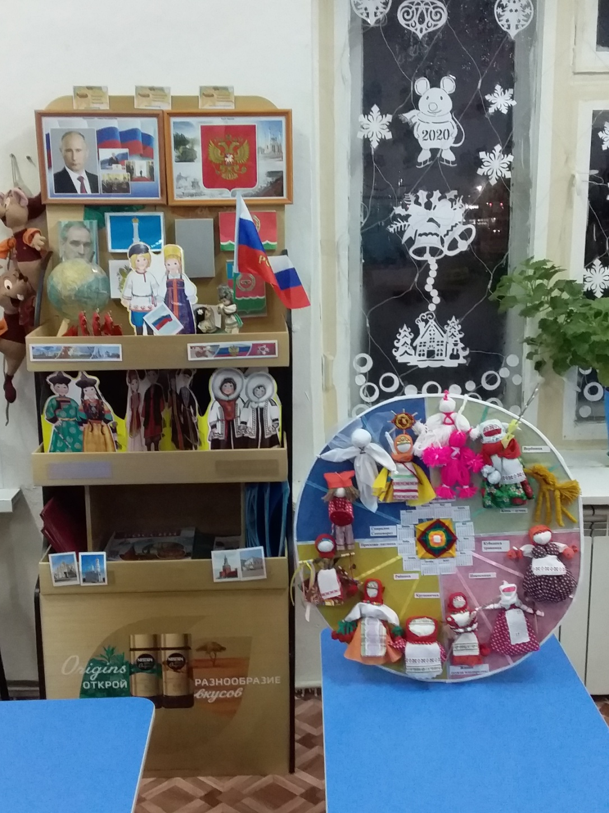
Предметно – развивающая среда в ДОУ.
Приоритеты - приобщение детей к истокам русской народной культуры представляется нам как стратегия развития личностной культуры ребенка – основанное на его любви к родине.

Slide 17
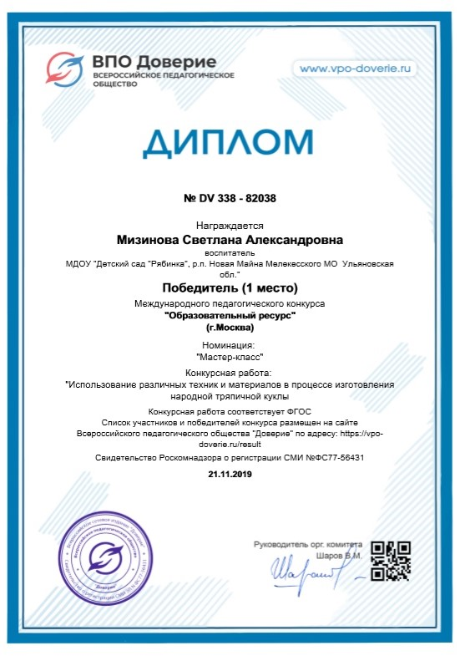
Всероссийское педагогическое общество
Номинация: «Мастер – класс»
Конкурсная работа: «Использование различных техник и материалов в процессе изготовления народной тряпичной куклы
Диплом – 1 место, от 21.11.2019г.

Slide 18

Копилка уроков – сайт для педагогов опубликовала свой авторский материал 22.12.2019г.
Развлечение, для детей подготовительной группы
«Пороскева – Пятница»

Slide 19
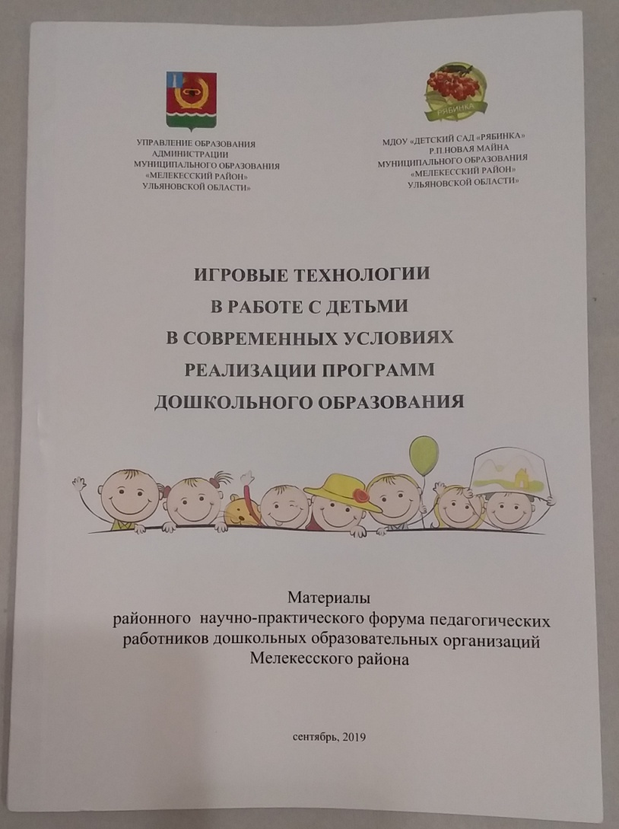
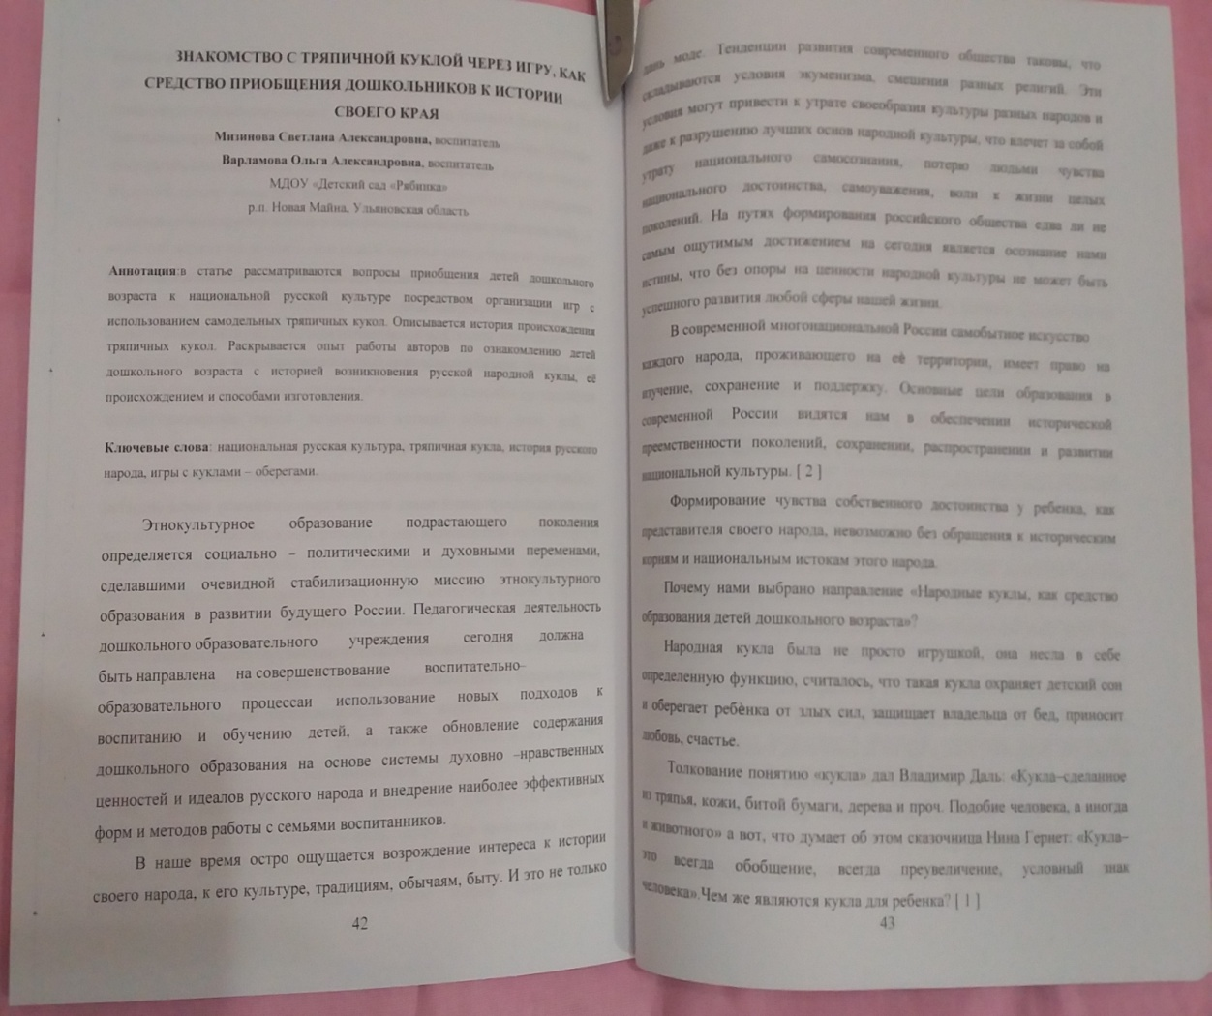
Публикация авторского материала районного научно – практического форума педагогических работников дошкольных образовательных организаций Мелекесского района сентябрь, 2019

Slide 20
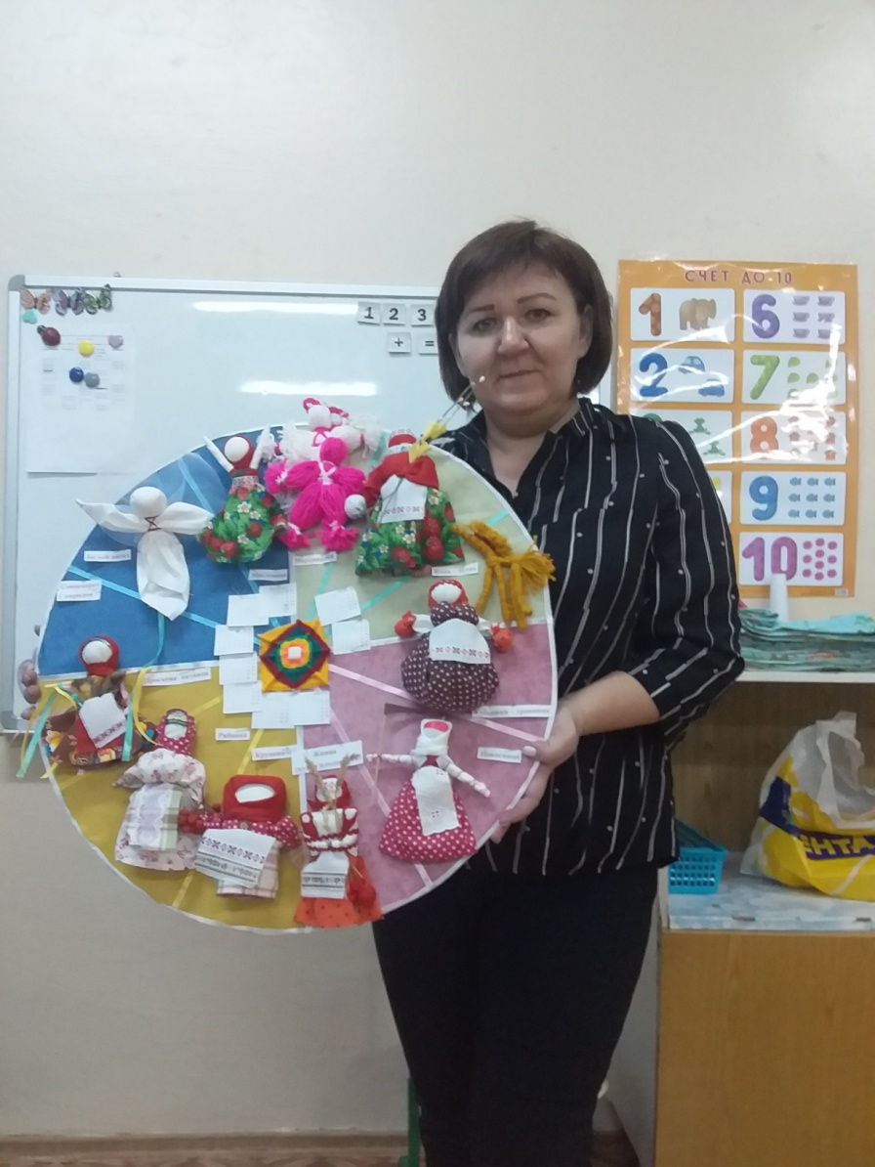
Спасибо за внимание!
Как же весело вокруг!
Встали куклы в пёстрый круг.
Куклы эти непростые:
Крученные да витые.
Людям очень помогали,
Дом от зла оберегали,
Сон, здоровье сохраняли,
Утешали, развлекали
И до нас вот дошагали...
Чтобы куколку создать,
Сто секретов надо знать!

